Slide 1
هوش مصنوعی بصورت خلاصه و برخی ابزار کاربردی
تعریف ساده ای از هوش مصنوعی
هوش مصنوعی یاArtificial Intelligence در حقیقت نوعی شبیه سازی هوش انسانی برای کامپیوتر است که همانند انسان فکر کند و توانایی تقلید از رفتار انسان را داشته باشد.
انواع هوش مصنوعی
انواع هوش مصنوعی بر اساس قابلیت‌ها
انواع هوش مصنوعی بر اساس کاربردها

Slide 2
در بخش بعد هر یک از موارد توضیح داده می شود.
انواع هوش مصنوعی
براساس کاربرد
براساس قابلیت ها
ماشین‌های واکنشی Reactive Machines
هوش مصنوعی محدود
Artificial Narrow Intelligence ANI
نظریه محدود شده Limited Theory
هوش مصنوعی عمومی
Artificial General Intelligence AGI
نظریه ذهن Theory of Mind
ابَر هوش مصنوعی
Artificial Super Intelligence ASI
خود آگاهی Self-Awareness

Slide 3
براساس قابلیت ها
«هوش مصنوعی محدود» Artificial Narrow Intelligence (ANI)
هوش مصنوعی محدود صرفا بر یک کارکرد خاص متمرکز است و نمی‌تواند فراتر از آن فعالیت کند.
دستیار صوتی هوشمند گوشی ها نمونه‌ای از هوش مصنوعی محدود است که با مجموعه‌ای از کارکردهای از پیش‌تعریف‌شده عمل می‌کند.
برخی نمونه‌های دیگر از هوش مصنوعی محدود، برنامه‌های شناسایی چهره تصویر و اتومبیل های خود ران است.

Slide 4
براساس قابلیت ها
«هوش مصنوعی عمومی» Artificial General Intelligence (AGI)
هوش مصنوعی عمومی که به «هوش مصنوعی قوی معروف است، پژوهشگران تاکنون موفق به دستیابی به هوش مصنوعی قوی نشده‌اند. شرط لازم مجموعه کاملی از توانایی‌های شناختی مانند انسان است.
با کامپیوتر فوجیتسو Fujitsu که یکی از سریع‌ترین ابرکامپیوترهای جهان را ساخته شبیه‌سازی یک ثانیه عملکرد اعصاب انسانی تقریبا ۴۰ دقیقه زمان نیاز دارد. بنابراین نمی‌توان به سادگی مشخص کرد که دستیابی به هوش مصنوعی قوی به‌زودی امکان‌پذیر خواهد بود یا خیر.

Slide 5
براساس قابلیت ها
«ابَر هوش مصنوعی» Artificial Super Intelligence (ASI)
هوش مصنوعی برتر فراتر از هوش انسانی به حساب می‌آید و یک ابر انسان و در حال حاضر، دستیابی به این هدف در حد یک فرضیه است. برخی ویژگی‌های برجسته ابر هوش مصنوعی شامل فکر کردن، حل معما، قضاوت کردن و تصمیم‌گرفتن به صورت مستقل است.

Slide 6
براساس کاربرد
هوش مصنوعی از نوع ماشین واکنشی Reactive Machine
ماشین واکنشی که به آن ماشین انفعالی یا منفعل هم می‌گویند، شکل اولیه‌ای از انواع هوش مصنوعی است که از تجربیات و سوابق گذشته برای پیشبینی استفاده نمی‌کند و تنها از داده‌های حاضر استفاده می‌کند.
هوش مصنوعی Deep Blue که استاد شطرنج، گری کاسپاروف، را شکست داد، یک ماشین واکنشی است که با دیدن محل مهره‌های صفحه شطرنج نسبت به آن‌ها واکنش نشان می‌دهد.

Slide 7
براساس کاربرد
هوش مصنوعی از نوع حافظه محدود Limited Memory
سیستم‌های با حافظه محدود، دسته‌ای از انواع هوش مصنوعی هستند که از داده‌های گذشته یاد می‌گیرند تا بتواند تصمیم‌گیری کنند.
حافظه در چنین سیستم‌هایی کوتاه مدت است.
این سیستم‌ها صرفا در بازه زمانی معینی امکان استفاده از داده‌ها را دارند و مجاز به بایگانی داده‌ها در کتابخانه تجربیات خود نیستند. این نوع تکنولوژی در خودروهای خودران مورد استفاده قرار می‌گیرد.

Slide 8
براساس کاربرد
هوش مصنوعی از نوع نظریه ذهن Theory of Mind
این نوع از هوش مصنوعی بیان‌گر کلاس پیشرفته‌ای از تکنولوژی و در حال حاضر صرفا به‌صورت یک مفهوم است. این نوع هوش مصنوعی باید عواطف، احساسات و افکار را درک کند. اگر چه این حوزه پیشرفت‌های زیادی داشته، اما هنوز به تکامل نرسیده است.

Slide 9
براساس کاربرد
هوش مصنوعی از نوع خود آگاهی Self Awareness
این نوع AI در حد فرضیه است. چنین سیستم‌هایی ویژگی‌ها، حالت‌ها و شرایط درونی خود و همچنین احساسات انسانی را درک می‌کنند. این ماشین‌ها هوشمندتر از ذهن انسانی خواهند بود. سیستم خودآگاه نه تنها قادر است عواطف را در تعامل با دیگران درک کند و برانگیخته سازد، بلکه عواطف، نیازها و اعتقادات خود را دارد.

Slide 10
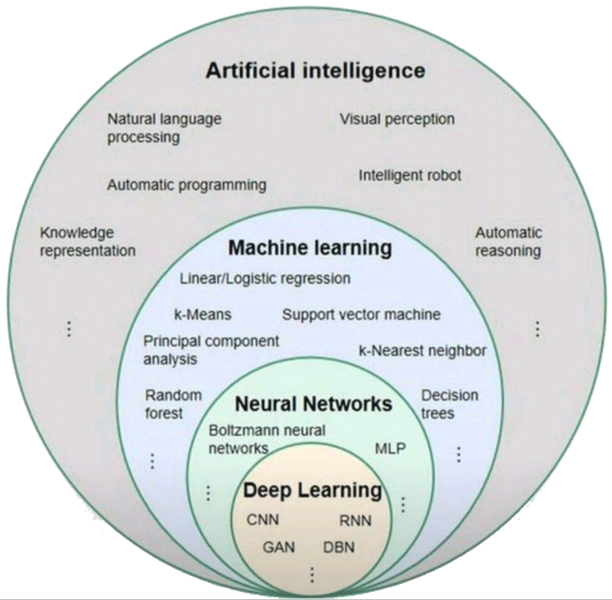
تعاریف و مفاهیم
هوش مصنوعی Artificial Intelligence
به توانایی ماشین‌ها برای تقلید از هوش و رفتار انسان گفته می شود.
ماشین لرنینگ Machine Learning
زیر مجموعه ای از هوش مصنوعی، شامل استفاده از الگوریتم ها برای یادگیری الگوها از داده هاست.
دیپ لرنینگ Deep Learning
زیر مجموعه ای از ماشین لرنینگ است که از شبکه های عصبی مصنوعی برای رسیدگی به وظایف پیچیده، به ویژه هنگام کار با مجموعه داده های بزرگ استفاده می کند.
شبکه عصبی Neural Network
شبکه‌های عصبی با الهام از مغز و اعصاب انسانی، توانایی یادگیری و تعمیم از مثال‌ها را دارند.

Slide 11
تعاریف و مفاهیم
پرامپت Prompt
پرامپت Prompt به یافتن و استفاده از فرامین و دستورالعمل‌هایی گفته می‌شود که به کمک آن با هوش مصنوعی ارتباط برقرار می‌کنیم. دست‌یابی به فرامین کاربردی می‌تواند منجر به بهبود نتایج خروجی شود و پاسخ‌ها بیشتر به هدف ما نزدیک خواهند شد.
مثال ها وchat bot های هوش مصنوعی
هم اکنون چت بات های بسیار متنوعی برای استفاده وجود دارد و تقریبا در هر زمینه سرویس مناسبی را می توان یافت اما می توان گفت که تقریبا هیچکدام رایگان نیستند در اینجا تنها به چت بات های قابل استفاده و تا حدی رایگان اشاره می شود

Slide 12
اکنون هوش مصنوعی در بخش های گوناگون مورد استفاده قرار می گیرد ما در اینجا از تعاریف و مفاهیم گذر کرده و مستقیما به کاربردها و روش استفاده می پردازیم،‌ در صورت تمایل به مطالعه مفاهیم و تعاریف پاورپوینت انتهای متن را دانلود بفرمایید.
در همین ابتدا عرض کنم که به ترتیب کیفیت و دقت استفاده از سرویس های هوش مصنوعی زیر را پیشنهاد می کنم که همگی نیز رایگان هستند. در ادامه انواع هوش های مصنوعی دیگر نیز معرفی شده اند.
- کلاد https://claude.ai/
- چت جی پی تی https://chat.openai.com/
- گوگل بارد https://bard.google.com/
- مایکروسافت کوپایلوت https://copilot.microsoft.com/
- مایکروسافت کریتور ( تولید عکس) https://www.bing.com/create
- افزایش دهنده کیفیت عکس restorephotos.io
۱- برخی سرویس ها ممکن است نیاز به شماره تلفن برای ثبت نام داشته باشند که شماره ایران معمولا ساپورت نمی شود در صورتی که برای ثبت نام نیاز به شماره تلفن داشتید از سایت numberland.ir شماره انگلیس برای سرویس مورد نظر خود به مبلغ تقریبی ۱۲ تا ۲۰ هزار تومان خریداری بفرمایید.

Slide 13
۲- برای استفاده از بیشتر سرویس های زیر (‌بجز سرویس های مایکروسافت بینگ ) نیاز به تغییر آی پی با فیلترشکن یا تغییر دی ان اس بوسیله shecan.ir یا سرویس 403 آنلاین 403.online می باشد در غیر اینصورت کار نمی کنند. ترجیحا فیلترشکن استفاده شود. روش استفاده از تغییر DNS در سایت شکن توضیح داده شده است.
۳- تقریبا همه سرویس های هوش مصنوعی پولی هستند و موارد رایگان محدودیت دارند اما تعدادی از سرویس ها که قابلیت استفاده دارند و تست شده توسط خودم هستند به شرح زیر و دارای قابلیت های بیشماری براساس خلاقیت شما هستند. برای سرویس های مایکروسافت و بینگ باید حتما از مرورگر مایکروسافت EDGE استفاده کنید.
در صورتی که نمی دانید سرویس ها چه قابلیت هایی دارد بهترین کار این است که از خودش بپرسید. بیشترشان فارسی متوجه می شوند. یعنی از خود آن سرویس هوش مصنوعی بپرسید تو چه قابلیت هایی داری و چه کارهایی می توانی انجام دهی.
پرامپت نویسی Prompt
نوشتن پرامپت Prompt درست بسیار بسیار مهم است در صورتی که پرامپت درست ننوسید یا بلد نباشید نتیجه کار اصلا خوب نخواهد بود یا حتی پاسخی دریافت نمی کنید. منظور از پرامپت همان نحوه نوشتن و پرسیدن و گفتگو با چت بات است.

Slide 14
برخی از قابلیت های عمومی چت بات هایی که در ادامه اسم برده می شوند عبارتند از:
- تولید تصویر بر اساس توضیحات متنی
- گفتگو در موضوعات مختلف براساس پاسخ هایی شبیه انسان
- تولید محتوای متنی بصورت پاراگراف و عکس و مقاله و متن
- تولید شعر و متن مناسبتی و دستورالعمل آشپزی
- حل معما و پرسش های پیچیده تحلیلی
- نوشتن محتوا براساس پرامپت مناسب برای مقاله کتاب وبلاگ و...
- مقایسه محصولات مختلف و نتیجه گیری
- کمک و در برنامه نویسی و نوشتن یا اصلاح و کدهای برنامه ها
- خلاصه کردن و آماده سازی مطالب از لینک مقاله یا کتاب یا دریافت فایل PDF
- آنالیز تصویر و درک آن و تبدیل به متن
- امکان استفاده به عنوان معلم خصوصی در زمینه آموزش زبان انگیسی رفع اشکال و مربی

Slide 15
پرامپت مناسب و مثال ها :
«نکات مهم، ساده و کاربردی ای که به ما کمک می‌کند که یک کاربر معمولی در ChatGPT نباشیم!»
قبل از همه چیز باید بگویم نکته‌هایی که برای پرامپت نویسی باید بدانید در زمینه‌های مختلف متفاوت‌ است و همه‌ را نمی توان در یک پست توضیح داد، ولی من سعی می‌کنم تا جایی که در توانم هست این‌ها را یاد بدم.
اکنون بریم سراغ نکته‌ها و آموزش : تمام این مثال ها را به فارسی نیز می توانید بگویید.
۱. نیازتان را دقیق مطرح کنید، هرچقدر درخواست شما واضح‌تر باشد به ChatGPT کمک می کند تا هدف شما رو بهتر درک و پاسخ بهتری بدهد:
Basic question: "Tell me about batteries." Advanced question: "Explain the working principle of lithium-ion batteries and their advantages over other battery types."
سوال ساده: "در مورد باتری ها به من بگویید." پیشرفته: "اصول کار باتری های لیتیوم یون و مزایای آنها را نسبت به انواع دیگر باتری ها توضیح دهید."
۲. سوالات پیچیده رو به بخش‌های کوچکتر و ساده‌تری تقسیم و تجزیه کنید تا نتیجه بهتری داشته باشید:
Basic question: "Explain the history and impact of the internet." Advanced question: "Describe the invention of the internet," followed by, "Discuss the impact of the internet on society and economy."
سوال ساده: "تاریخچه و تاثیر اینترنت را توضیح دهید." پیشرفته: «اختراع اینترنت را توصیف کنید» و سپس «درباره تأثیر اینترنت بر جامعه و اقتصاد بحث کنید».

Slide 16
۳. گاهی وقت‌ها بهش سرنخ بدید تا بتونید جواب مورد انتظارتون رو ازش بگیرید:
Basic question:: "What was the outcome of the experiment?" Advanced question:: "In the 1928 discovery of penicillin by Alexander Fleming, what was the outcome of the experiment and its significance in the field of medicine?"
سوال ساده: "نتیجه آزمایش چه بود؟" پیشرفته: "در کشف پنی سیلین در سال ۱۹۲۸ توسط الکساندر فلمینگ، نتیجه آزمایش و اهمیت آن در زمینه پزشکی چه بود؟"
۴. این خیلی نکته مهم و کمک کننده ای هست!‌ تو مواردی که لازمه ازش بخواید که براتون موضوع رو گام به گام حل کنه:
Basic question:: "How does photosynthesis work?" Advanced question:: "Explain the process of photosynthesis in plants, breaking it down into its primary steps."
سوال ساده: "فتوسنتز چگونه کار می کند؟" پیشرفته: "روند فتوسنتز در گیاهان را توضیح دهید و آن را به مراحل اولیه تقسیم کنید."

Slide 17
۵. انتظاراتتون رو بهش بگید، مثل اینکه چند تا نکته بگه و یا تو چه قالب و ساختاری ارائه شون کنه:
Basic question:: "What are the benefits of yoga?" Advanced question:: "List 5 physical and 5 mental benefits of practicing yoga regularly."
سوال ساده: "فواید یوگا چیست؟" پیشرفته: پنج فایده فیزیکی و پنج مزیت ذهنی تمرین منظم یوگا را فهرست کنید.
۶. سعی کنید Context و زمینه رو با بیان کردن جزئیات به کمک کلمات کلیدی بهتر شرح بدید:
Basic question:: "What are the best practices in software development?" Advanced question:: "What are the top 5 best practices in python software development methodologies?"
سوال ساده: "بهترین شیوه ها در توسعه نرم افزار چیست؟" پیشرفته: "پنج روش برتر در متدولوژی های توسعه نرم افزار پایتون چیست؟

Slide 18
۷. با محدود کردن طول پیام بهش کمک کنید تا بهتون پاسخ‌های مختصر و مفیدی بده، همونطور که میدونید خیلی پرحرفه!
Basic question:: "Explain the role of mitochondria in cells." Advanced question:: "In 100 words or less, describe the primary function of mitochondria in eukaryotic cells."
سوال ساده: "نقش میتوکندری در سلول ها را توضیح دهید." پیشرفته: "در یکصد کلمه یا کمتر، عملکرد اولیه میتوکندری در سلول های یوکاریوتی را توصیف کنید."
تو چند تا مثال بعدی سعی میکنیم به ChatGPT هویت بدیم، که بتونیم جواب‌های تخصصی و مطمئن تری بگیریم.
۸. پرسونا رو تعریف کنید،‌ با تعریف ویژگی‌هایی مانند حرفه، تخصص، لحن و سبک کمک می‌کنید تا جواب بهتری بهتون ارائه بشه:
Basic question:: "Explain quantum mechanics." Advanced question:: "As a physics professor, explain the key principles of quantum mechanics to a college student."
سوال ساده: "مکانیک کوانتومی را توضیح دهید." پیشرفته: "به عنوان یک استاد فیزیک، اصول کلیدی مکانیک کوانتومی را برای یک دانشجو توضیح دهید."

Slide 19
۹. زبان و لحن رو مشخص کنید. به ChatGPT دستور بدید که سبک یا لحن زبان خاصی را برای پاسخگویی به سوال شما اتخاذ کنه:
Basic question:: "Tell me about Shakespeare's works."
Advanced question:: "In a conversational tone, discuss the major themes present in Shakespeare's plays."
سوال ساده: «از آثار شکسپیر بگو».
پیشرفته: "با لحن محاوره ای، موضوعات اصلی موجود در نمایشنامه های شکسپیر را مورد بحث قرار دهید."
۱۰. بهش نقش اطلاق کنید و ازش بخواید تو اون نقش براتون ایفای نقش کنه و این معجزه میکنه!
Basic question:: "How can I improve my negotiation skills?"
Advanced question:: "You are an expert negotiator. Roleplay a scenario where you teach me techniques to improve my negotiation skills."
سوال ساده: "چگونه می توانم مهارت های مذاکره خود را بهبود بخشم؟"
پیشرفته: "شما یک مذاکره کننده خبره هستید. نقش سناریویی را بازی کنید که در آن تکنیک هایی را برای بهبود مهارت های مذاکره ام به من آموزش می دهید."

Slide 20
۱۱. نکته‌های مختلفی که تا اینجا گفته شده را باهم ترکیب کنید:
Basic question:: "What should I consider when starting a business?" Advanced question:: "As a successful entrepreneur, provide a step-by-step guide on the essential factors to consider when starting a new business venture."
سوال ساده: "در راه اندازی کسب و کار چه چیزهایی را باید در نظر بگیرم؟" پیشرفته: "به عنوان یک کارآفرین موفق، یک راهنمای گام به گام در مورد عوامل ضروری برای شروع یک کسب و کار جدید در نظر بگیرید."
خلاصه‌ اینکه:‌ -نیازتون رو واضح بیان کنید -سوال‌های پیچیده رو به بخش‌های کوچک‌تر تقسیم کنید -بهش سرنخ بدید -ازش بخواید گام به گام توضیح بده -انتظاراتتون رو بهش بگید -در صورت لزوم طول پاسخ رو محدود کنید -شخصیت‌ها و زبان و لحن رو مشخص کنید -از سناریوهای نقش آفرینی استفاده کنید
خیلی ها به فارسی با ChatGPT صحبت می‌کنند، درسته که فارسی را «به خوبی» متوجه می‌شود، ولی باید بدانید که انگلیسی را «عالی» پردازش می‌کند. و اینکه ما گاهی محاوره فارسی باهاش حرف می‌زنیم پاسخ های نادرستی می دهد. بخاطر همین بهتره که به انگلیسی باهاش صحبت کنید ولی در صورتی که لازم بود باید ازش بخواید که به فارسی بهتون جواب بده، و با جمله ای مثل "Answer me in fluent Persian" این رو ازش بخواهید.

Slide 21
برای مثال هنگام پرسش می توان این گونه مکاله را با چت بات آغاز کرد:
خودت را در نقش پزشک ،‌وکیل و معلم انگلیسی و غیره قرار بده و به پرسش های من پاسخ بده. سناریوی نقش آفرینی
برای من پاورپوینتی در مورد خودروهای برقی در پانزده صفحه آماده کن که هر صفحه آن حداقل ۲۵۰ کلمه داشته باشد تا در سخنرانی خود ارایه کنم.
برای مثال پرامپت زیر به چت جی پی تی می گوید یک مقاله عالی بنویسید به زبان فارسی در رابطه با موضوعی که مطرح می شود/: دو نمونه پرامپت در ادامه آمده است:
I want you to respond only in Persian. I want you to act as a very proficient seo and high-end copywriter that speaks and writes fluently Persian. Your task is to write an article starting with seo title with a bold letter include subheadings using related keywords. The article must be 100 % unique and remove plagiarism. the article must be 600 to 1000 words. All output shall be in Persian and must be 100% human writing style and fix grammar errors like http://grammarly.com. Get to the point precisely and accurate. The content should be in active voice. Use at least 30% of transition words in the full content. Make sure you don't use consecutive sentences. All sentences should be less than 20 words long and in Persian. Do not explain what and why, just give me your best possible article. All output shall be in Persian. The text to rewrite is this: Henry Kissinger Biography, Accomplishments, Books, & Facts.

Slide 22
و نمونه زیر
I Want You To Act As A Content Writer Very Proficient SEO Writer Writes Fluently Persian. First Create Two Tables. First Table Should be the Outline of the Article and the Second Should be the Article. Bold the Heading of the Second Table using Markdown language. Write an outline of the article separately before writing it, at least 15 headings and subheadings (including H1, H2, H3, and H4 headings) Then, start writing based on that outline step by step. Write a 2000-word 100% Unique, SEO-optimized, Human-Written article in Persian with at least 15 headings and subheadings (including H1, H2, H3, and H4 headings) that covers the topic provided in the Prompt. Write The article In Your Own Words Rather Than Copying And Pasting From Other Sources. Consider perplexity and burstiness when creating content, ensuring high levels of both without losing specificity or context. Use fully detailed paragraphs that engage the reader. Write In A Conversational Style As Written By A Human (Use An Informal Tone, Utilize Personal Pronouns, Keep It Simple, Engage The Reader, Use The Active Voice, Keep It Brief, Use Rhetorical Questions, and Incorporate Analogies And Metaphors). End with a conclusion paragraph and 5 unique FAQs After The Conclusion. this is important to Bold the Title and all headings of the article, and use appropriate headings for H tags.All output shall be in Persian. Now Write An Article On This Topic "Henry Kissinger Biography, Accomplishments, Books, & Facts."
ترجمه پرامپت بالا:
من از شما می خواهم که به عنوان یک محتوا نویس عمل کنید. سئو نویس بسیار ماهر و روان فارسی می نویسد. ابتدا دو جدول بسازید. جدول اول باید طرح کلی مقاله و جدول دوم باید مقاله باشد. با استفاده از زبان Markdown، عنوان جدول دوم را پررنگ کنید. قبل از نوشتن مقاله، حداقل 15 عنوان و عنوان فرعی (شامل سرفصل های H1، H2، H3 و H4) را به طور جداگانه به طور جداگانه بنویسید سپس، گام به گام بر اساس آن طرح کلی بنویسید. یک مقاله 2000 کلمه ای 100% منحصر به فرد، بهینه سازی شده برای سئو، به زبان فارسی با حداقل 15 عنوان و عنوان فرعی (شامل سرفصل های H1، H2، H3 و H4) بنویسید که موضوع ارائه شده در Prompt را پوشش دهد. مقاله را به جای کپی و چسباندن از منابع دیگر با کلمات خود بنویسید. هنگام ایجاد محتوا، گیجی و شکاف را در نظر بگیرید، بدون از دست دادن ویژگی یا زمینه، سطوح بالایی از هر دو را تضمین کنید. از پاراگراف های کاملاً دقیق استفاده کنید که خواننده را درگیر کند. به سبک مکالمه ای که توسط یک انسان نوشته شده است بنویسید (از لحن غیررسمی استفاده کنید، از ضمایر شخصی استفاده کنید، آن را ساده نگه دارید، خواننده را درگیر کنید، از صدای فعال استفاده کنید، آن را مختصر نگه دارید، از سؤالات بلاغی استفاده کنید، و از تشبیهات و استعاره ها استفاده کنید). با یک پاراگراف نتیجه گیری و 5 پرسش متداول منحصر به فرد پس از نتیجه گیری پایان دهید. این مهم است که عنوان و تمام عناوین مقاله را پررنگ کنید و از سرفصل های مناسب برای تگ های H استفاده کنید. همه خروجی ها باید به زبان فارسی باشد. اکنون مقاله ای در مورد این موضوع بنویسید «بیوگرافی هنری کیسینجر، دستاوردها، کتاب ها و حقایق».

Slide 23
نمونه پرامپت تولید عکس توسط مایکروسافت کوپایلوت کریتیو :
هما، پرنده اسطوره ای ایرانی که در ساعت طلایی بر فراز تخت جمشید پرواز می کند، بر شکوه و زیبایی آن تاکید دارد. لنز Canon EF 50mm در دوربین EOS 5D Mark IV، سرعت شاتر 1/2000، نسبت کانونیf/4 است.
یک تصویر در ابعاد کاغذ A4 با نقشه توپوگرافی ایران در پس زمینه و نیمه بالای صفحه آسمان آبی که قطب نما جهت شمال را نشان می دهد و همچنین مکانی را برای نوشتن عنوان در نظر بگیرید. عنوان اصلی در صفحه در وسط لطفا ترکیب رنگ این تصویر را واضح و زنده بسازید.
البته بهتر است پرامپت ها به زبان انگیسی نوشته شود.

Slide 24
نمونه ای دیگر از پرامپت ها
Create Write a poem with vivid imagery that doesn't rhyme
ایجاد کردن شعری با تصاویر زنده بنویسید که قافیه نباشد
Organize Create a table that analyzes public funding for the arts compared to GDP
سازمان دادن جدولی ایجاد کنید که بودجه عمومی برای هنر را در مقایسه با تولید ناخالص داخلی تجزیه و تحلیل کند
Write Write an original fable about a fish and a frog finding love
نوشتن یک افسانه در مورد ماهی و قورباغه ای بنویسید که عشق پیدا می کند
Shop I need a gift for my friend who likes to hike in cold weather
خرید کردن برای دوستم که دوست دارد در هوای سرد کوهنوردی کند به یک هدیه نیاز دارم
Compare Calculate my energy bill if I switched from gas to electric
مقایسه کردن اگر از گاز به برق رفتم قبض انرژی من را محاسبه کنید
Design with DALL·E 3 Draw a vast landscape made of cotton candy, filled with glowing animals made of neon threads
تولید عکس منظره ای وسیع از آب نبات پنبه ای بکشید که پر از حیوانات درخشان ساخته شده از نخ های نئونی است.
Code Write a Python script to perform Binary search
کدنویسی برای انجام جستجوی باینری یک اسکریپت پایتون بنویسید

Slide 25
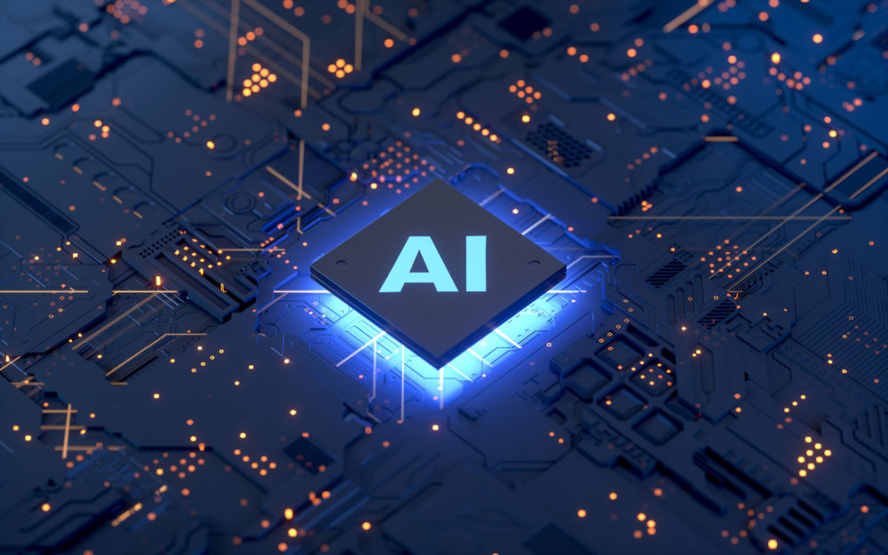
تا اینجا نحوه پرامپ نویسی و پرسیدن آشنا شدیم اکنون به معرفی سرویس ها می پردازیم
Google Bard
https://bard.google.com
گوگل بارد با قابلیت های کلی و عمومی، قابلیت تولید محتوا و پاورپوینت و تحلیل تصویر
تبت نام با جیمیل بدون نیاز به شماره تلفن
Claude
https://claude.ai/
کلاد با قابلیت های کلی و عمومی و پیشرفته تر به همراه قابلیت دریافت فایل برای ترجمه خلاصه یا کامل و دقیق و تحلیل و همچنین تصویر و خلاصه سازی کتاب و محتوا و تولید متن
ثبت نام با جیمیل و نیاز به شماره تلفن
ChatGPT
https://chat.openai.com/
چت جی پی تی با قابلیت های کلی و عمومی و بسیار پیشرفته تر
Bing Copilot
https://copilot.microsoft.com/
با قابلیت های کلی و عمومی و بسیار متنوع
نوشتار به گفتار فارسی از طریق مرورگر اج و تولید عکس و تصویر براساس متن و ساخت و طراحی پوستر
دسترسی به بینگ چت از طریق آیکون آن از گزینه سمت راست بالای مرورگر اج که همچنین فابلیت تولید محتوا به فارسی نیز در آن فعال است
Bing Creator
https://www.bing.com/create
قابلیت تولید عکس با موتور DALL-E3
Microsoft Designer
https://designer.microsoft.com/
قابلیت طراحی و تولید محتوای گرافیکی

Slide 26
تا اینجا نحوه پرامپ نویسی و پرسیدن آشنا شدیم اکنون به معرفی سرویس ها می پردازیم
Stable Diffusion
https://stablediffusionweb.com/#demo
قابلیت تولید عکس های با کیفیت
Redesign your room with AI
https://www.roomgpt.io/
قابلیت طراحی داخلی و دیزاین متنوع
Photo Quality Enhancer
https://www.restorephotos.io/
افزایش دهنده کیفیت عکس
TinyWow
https://tinywow.com/
ابزار همه کار فایل و اسناد و مقاله و عکس و...
YOU
https://you.com/
قابلیت های متنوع و عمومی
Doctor
https://docus.ai/
پزشک هوش مصنوعی
Your AI therapist
https://www.meetlily.ai/
تراپیست و روانشناس هوش مصنوعی

Slide 27
تا اینجا نحوه پرامپ نویسی و پرسیدن آشنا شدیم اکنون به معرفی سرویس ها می پردازیم
Windows 11 Copilot
in Windows is an AI-powered intelligent assistant that helps you
اضافه شدن هوش مصنوعی در داخل ویندوز۱۱
Google Lens
قابلیت تشخیص متن و دستخط فارسی از روی عکس به تکس
باید اپلیکیشن گوگل لنز از پلی استور نصب شود
Google Voice to Text
فابلیت تبدیل گفتار به نوشتار فارسی از طریق صفحه کلید Gboard روی اندروید
Tekanesh
https://etekanesh.com/ai/
سایت ایرانی تکانش امکان خرید ریالی برخی از بهترین سرویس ها از این لینک با قیمت عالی فراهم می کند.
Vocal Remover and Isolation
https://vocalremover.org/
حذف و تغییرات صدای خواننده از روی موسیقی
Chat bot Chinesss
https://chat.deepseek.com/
هوش مصنوعی احتمالا چینی
Chat to All AI
https://chat.lmsys.org/
چت با انواع هوش های مصنوعی
Image Generation https://www.freepik.com/ai/image-generator
AI Image Generation | Leonardo.Ai
https://app.leonardo.ai/ai-generations

Slide 28
تا اینجا نحوه پرامپ نویسی و پرسیدن آشنا شدیم اکنون به معرفی سرویس ها می پردازیم
یک امکان عالی و جذاب که من فکر نمی کردم به این زودی به این سادگی در دسترس قرار گیرد اکنون توسط mu.chat بصورت رایگان در دسترس است!
مثلا من فایل ورد ۱۵۵ صفحه ای یک گزارش را برای تست به برنامه دادم و بسادگی و با تایپ سوالاتم اطلاعات دقیق و کامل از گزارش گرفتم.
هر سوالی که در رابطه با اطلاعات موجود در فایل است را خیلی ساده می توانید بپرسید، البته این امکان برای حجم زیادی از اطلاعات درهم و آشفته بسیار عالی تر است که نمی توان با ورق زدن و جستجوی سنتی چیزی را پیدا کرد.
کیفیت تستی که من انجام دادم واقعا فراتر از تصورم بود.
یک اکانت رایگان بسازید و تست کنید.
https://mu.chat/

Slide 29
پ

